Slide 1
SERVIZI AL CITTADINO: SPID
Nome Cognome relatore relatrice

Slide 2
INDICE
pag. 3
pag. 4
pag. 6
pag. 7
pag. 8
pag. 9
SPID: COS’È?
COME FARE?
COME USARE SPID
I LIVELLI DI SICUREZZA
DOVE USARE SPID
GLOSSARIO

Slide 3
1. SPID - Cos’è?
SPID il Sistema Pubblico di Identità Digitale che permette di accedere con un solo username e una sola password a tutti i servizi online della Pubblica Amministrazione e di alcuni soggetti privati aderenti.
Grazie allo SPID potremo avere dunque un unico account da usare per accedere a tutti i servizi della Pubblica Amministrazione: dall’iscrizione a scuola dei figli, al pagamento di ticket o prenotare una visita.
Permette quindi di rendere più veloci ed immediati alcuni servizi, dal momento che potremo accedervi da PC, smartphone o tablet.

Slide 4
2. Come fare?
Sul sito https://www.spid.gov.it/richiedi-spid potremo scegliere il metodo con il quale richiedere lo SPID, tra questi:
Lepida (https://id.lepida.it/idm/app/registrazione.jsp), per il quale ci serviranno: un account valido di posta elettronica, copia digitale di tessera sanitaria e documento d’identità
Poste ID (https://posteid.poste.it/), per il quale ci serviranno le cose viste sopra, a meno che non si sia già in possesso di un account Poste ID
In entrambi i casi basterà seguire le istruzioni durante la registrazione per completarla.

Slide 5
2. Come fare?
Una volta registrati dovremo anche scegliere una modalità di riconoscimento e potremo scegliere tra:
CIE/CNS: devi avere Carta Nazionale dei Servizi (CNS) o la Carta di Identità Elettronica (CIE) in corso di validità, il PIN e il lettore collegato.
Firma digitale: Se hai un dispositivo di firma digitale valida potrai utilizzarlo per firmare il modulo di adesione da scaricare per poi ricaricarlo sul sistema.
Di persona (de visu): potrai scegliere lo sportello che ti è più comodo dove farti identificare.

Slide 6
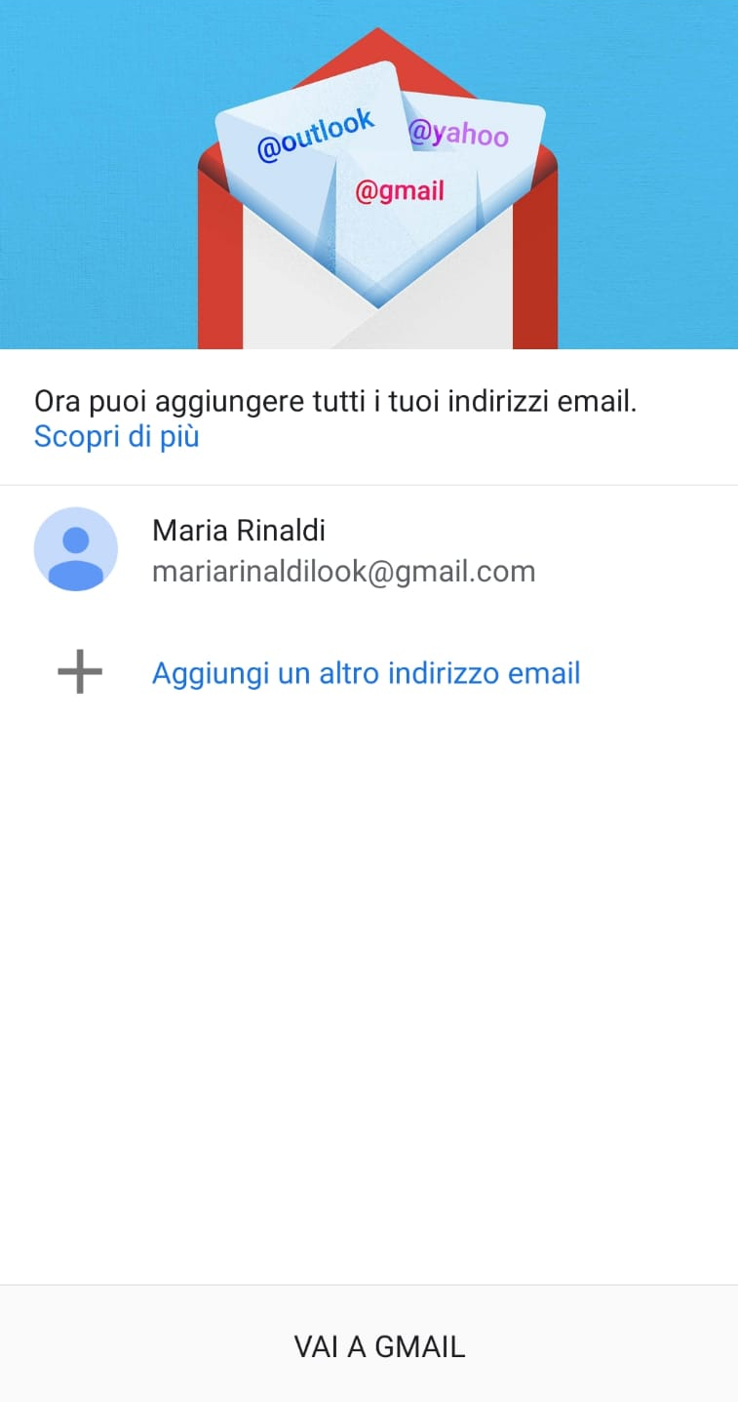
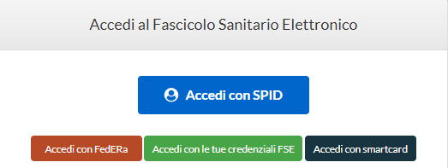
3. Come usare SPID
Con le tue credenziali SPID potrai accedere ai servizi online offerti dalle Pubbliche Amministrazioni e dei soggetti Privati aderenti al sistema SPID.
Basterà selezionare il tasto «Entra con SPID» all'interno del sito, scegliere come gestore quello con cui ci siamo registrati a SPID, inserire le proprie credenziali ed eventualmente il codice temporaneo OTP se richiesto dal livello di sicurezza del servizio a cui si vuole accedere.

Slide 7
4. I livelli di sicurezza
Spid ha tre diversi livelli di sicurezza, ma in cosa si distinguono?
Il primo livello permette di accedere ai servizi online attraverso un nome utente e una password scelti dall’utente.
Il secondo livello è necessario per servizi che richiedono un grado di sicurezza maggiore permette l’accesso attraverso un nome utente e una password scelti dall’utente, più la generazione di un codice temporaneo di accesso (one time password).
Il terzo livello, oltre al nome utente e la password, richiede un supporto fisico (es. smart card) per l’identificazione

Slide 8
5. Dove usare SPID
Nel caso in cui volessimo informarci sugli enti online con cui potremo utilizzare il nostro SPID, potremo eventualmente consultare la lista messaci a disposizione direttamente dal sito ufficiale: https://www.spid.gov.it/servizi
Potremo accedere a tutti questi servizi sia da PC che da dispositivi mobili, tramite browser o app, in modo da essere sempre collegati ai servizi utili ai cittadini.

Slide 9
GLOSSARIO
CIE: Carta di Identità Digitale.
CNS: Carta Nazionale dei Servizi.
Firma digitale: La firma digitale è un metodo matematico teso a dimostrare l'autenticità di un messaggio o di un documento digitale inviato tra mittente e destinatario attraverso un canale di comunicazione elettronico.
Password: parola segreta
Username: nome utente, talvolta può coincidere con l’indirizzo di posta elettronica oppure, al momento della registrazione, può dover essere creato. Sarà quindi il sito stesso a chiedere all’utente di creare un nome specifico: un Nickname, un soprannome univoco con il quale l’utente sarà riconosciuto dal servizio al quale si sta registrando.

